Slide 1



ĐI HỌC VUI SAO

Slide 2

Khởi động
Đọc 1 bài thơ hoặc hát 1 bài hát về thầy cô

Slide 3
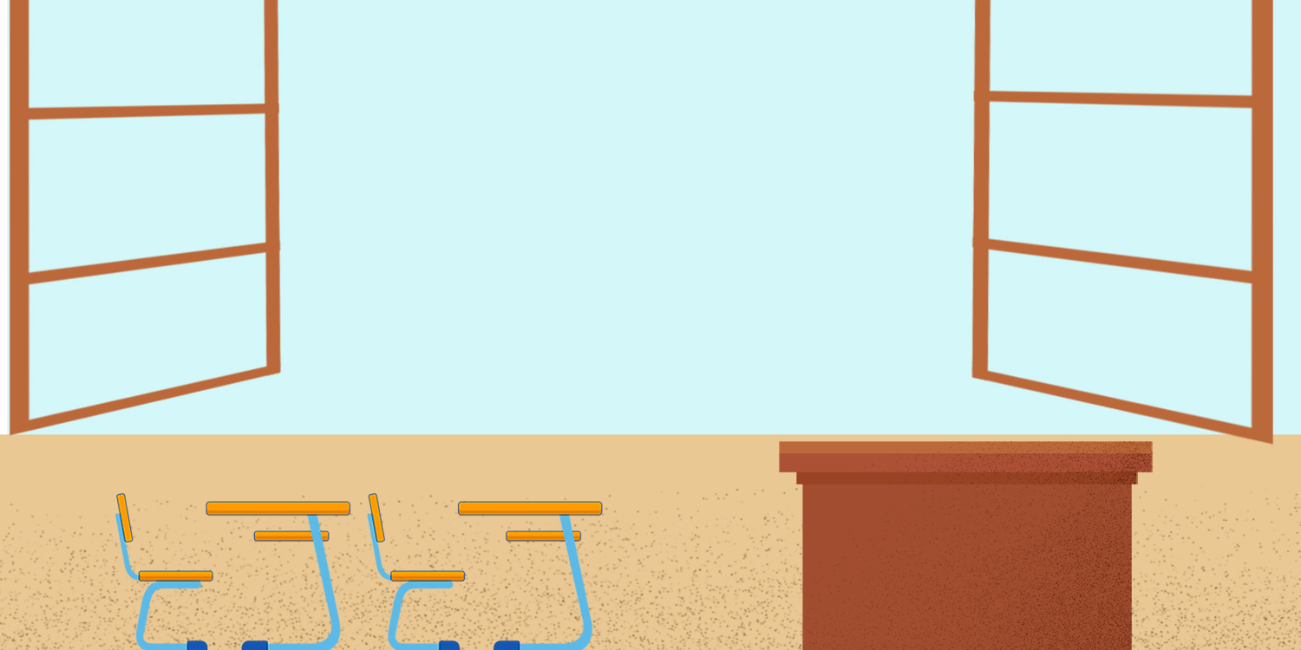



Bài 9: Cô giáo lớp em

Slide 4


Cô giáo lớp em
Đọc mẫu
Sáng nào em đến lớp
Cũng thấy cô đến rồi.
Đáp lời “Chào cô ạ!”
Cô mỉm cười thật tươi.
Cô dạy em tập viết
Gió đưa thoảng hương nhài
Nắng ghé vào cửa lớp
Xem chúng em học bài.
Những lời cô giáo giảng
Ấm trang vở thơm tho
Yêu thương em ngắm mãi
Những điểm mười cô cho.
(Nguyễn Xuân Sanh)

Slide 5



Cô giáo lớp em
Sáng nào em đến lớp
Cũng thấy cô đến rồi.
Đáp lời “Chào cô ạ!”
Cô mỉm cười thật tươi.
Cô dạy em tập viết
Gió đưa thoảng hương nhài
Nắng ghé vào cửa lớp
Xem chúng em học bài.
Những lời cô giáo giảng
Ấm trang vở thơm tho
Yêu thương em ngắm mãi
Những điểm mười cô cho.
(Nguyễn Xuân Sanh)

Slide 6
Giải nghĩa từ
Thoảng (hương)
: hương thơm nhẹ bay qua trong thời gian ngắn
Ngắm
: nhìn lâu, kĩ với một niềm yêu thích
Notes:
Bài giảng thiết kế bởi: Hương Thảo - tranthao121006@gmail.com

Slide 7
Cô giáo lớp em
Sáng nào em đến lớp
Cũng thấy cô đến rồi.
Đáp lời “Chào cô ạ!”
Cô mỉm cười thật tươi.
Cô dạy em tập viết
Gió đưa thoảng hương nhài
Nắng ghé vào cửa lớp
Xem chúng em học bài.
Những lời cô giáo giảng
Ấm trang vở thơm tho
Yêu thương em ngắm mãi
Những điểm mười cô cho.
(Nguyễn Xuân Sanh)

Slide 8
Cô giáo lớp em
Đọc toàn bài
Sáng nào em đến lớp
Cũng thấy cô đến rồi.
Đáp lời “Chào cô ạ!”
Cô mỉm cười thật tươi.
Cô dạy em tập viết
Gió đưa thoảng hương nhài
Nắng ghé vào cửa lớp
Xem chúng em học bài.
Những lời cô giáo giảng
Ấm trang vở thơm tho
Yêu thương em ngắm mãi
Những điểm mười cô cho.
(Nguyễn Xuân Sanh)

Slide 9
Trả lời
câu hỏi

Slide 10
1. Cô giáo đáp lại lời chào của học sinh như thế nào ?
Cô mỉm cười thật tươi
2. Tìm những câu thơ tả cảnh vật khi cô dạy em học bài
Gió đưa thoảng hương nhài
Nắng ghé vào cửa lớp
3. Bạn nhỏ đã kể những gì về cô giáo của mình?
Kể cô dạy tập viết, giảng bài...
4. Qua bài thơ, em thấy tình cảm của bạn nhỏ dành cho cô như thế nào?
Bạn nhỏ rất yêu quý cô giáo của mình

Slide 11
* Học thuộc lòng 2 khổ thơ con thích.
Sáng nào em đến lớp
Cũng thấy cô đến rồi.
Đáp lời “Chào cô ạ!”
Cô mỉm cười thật tươi.
Cô dạy em tập viết
Gió đưa thoảng hương nhài
Nắng ghé vào cửa lớp
Xem chúng em học bài.
Những lời cô giáo giảng
Ấm trang vở thơm tho
Yêu thương em ngắm mãi
Những điểm mười cô cho.
(Nguyễn Xuân Sanh)

Slide 12
Luyện tập

Slide 13
1. Nói câu thể hiện sự ngạc nhiên của em khi
a. Lần đầu thấy bạn hát rất hay
b. Được bố mẹ tặng một món quà bất ngờ
a. Ôi! Bạn hát hay quá!
b. Oa!Con rất thích món quà này! Cảm ơn bố mẹ!

Slide 14
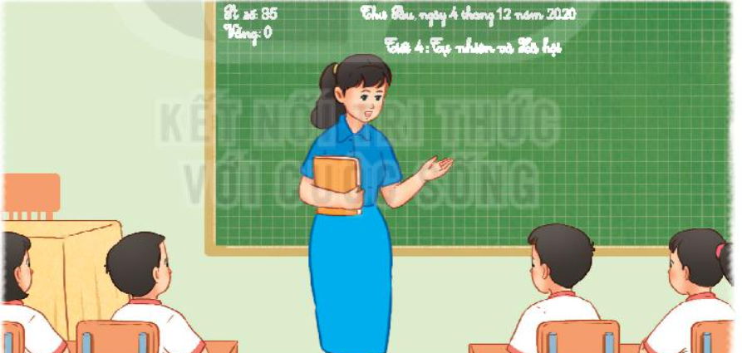
2. Nói câu thể hiện tình cảm của em với thầy cô giáo của mình

Slide 15
Củng cố bài học

